Slide 1
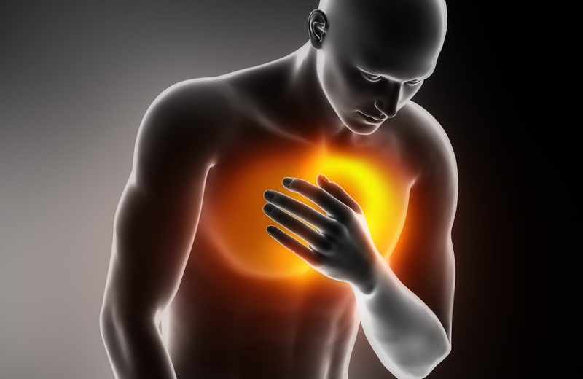
Dif.dg. bolestí na hrudi
=jedna z nejčastějších situací na interní ambulanci
https://advanceer.com/chest-pain-know/

Slide 2
Dif.dg. bolestí na hrudi
vyloučit život ohrožující stav
ANAMNÉZA
fyzikální vyšetření
EKG
laboratoř
RTG, ECHOkg, CTAg…
s odstupem – zátěžové testy

Slide 3
Anamnéza
rodinná anamnéza
rizikové faktory:
mužské pohlaví, art. HT, kuřáctví, DM, hypercholesterolémie…
charakter bolestí (tlak, pálení, svírání..), lokalizace, iradiace, potíže klidové či námahové, závislost na poloze/nádechu/kašli, úlevová poloha, délka potíží
ostatní příznaky – dušnost, nauzea, zvracení, kašel, hemoptýza, pocení, palpitace..

Slide 4
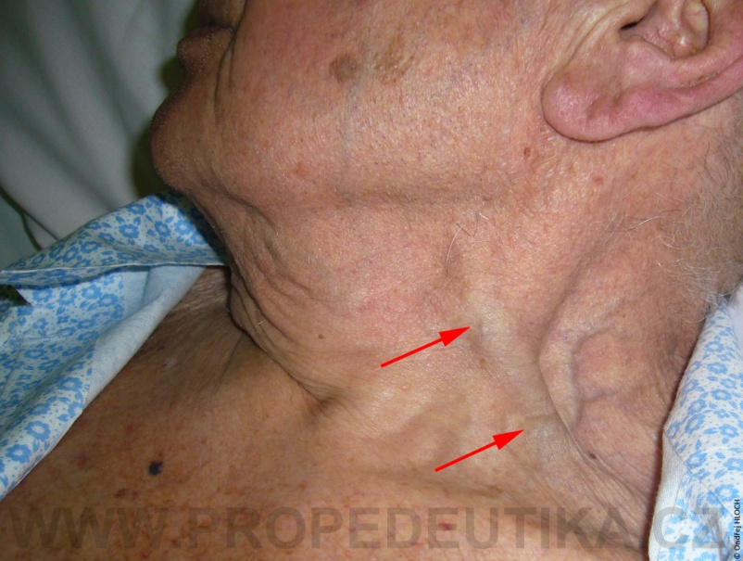
fyzikální vyšetření
TK, Tf, SpO2
významné: hypotenze, bradykardie, pocení, bledost, cyanoza
náplň krčních žil, šelesty, chrůpky..
http://new.propedeutika.cz/?p=219

Slide 5
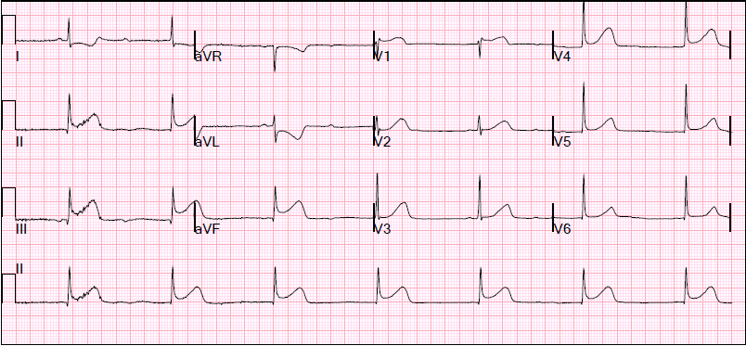
EKG
http://hqmeded-ecg.blogspot.cz/2016/01/inferior-stemi-with-av-block.html

Slide 6
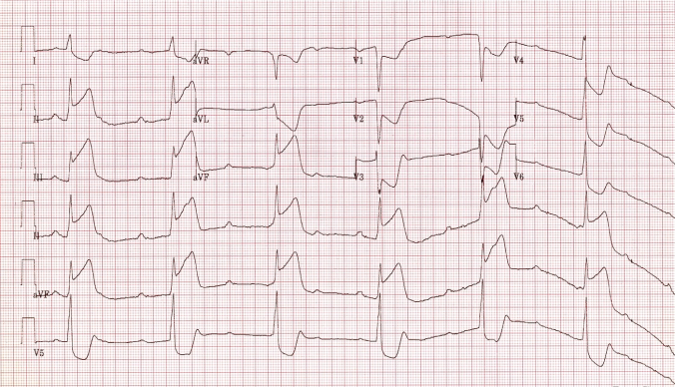
EKG
https://lifeinthefastlane.com/ecg-library/basics/inferior-stemi/

Slide 7
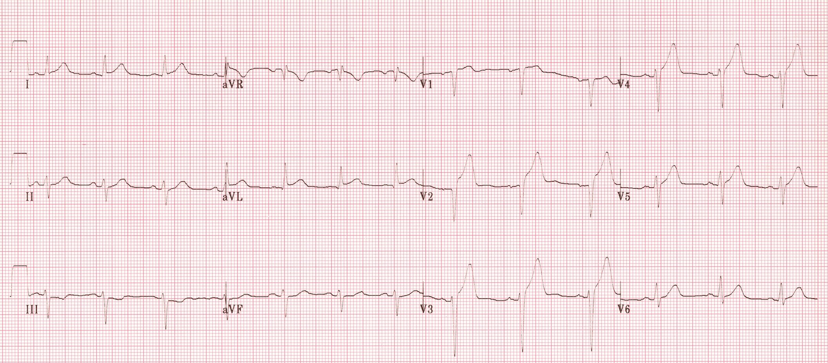
https://lifeinthefastlane.com/ecg-library/anterior-stemi/

Slide 8
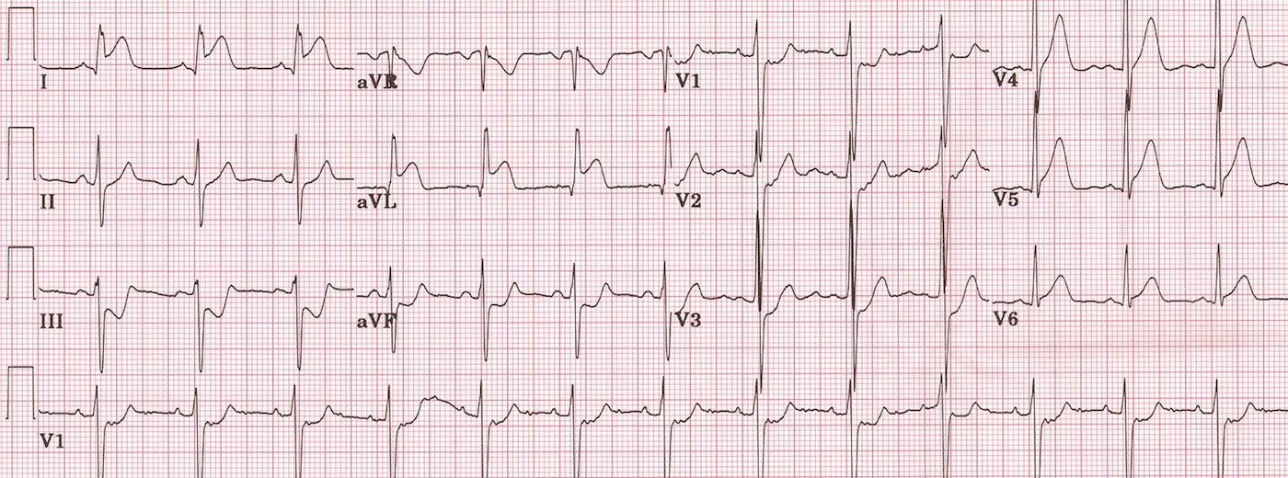
https://lifeinthefastlane.com/ecg-library/lateral-stemi/

Slide 9
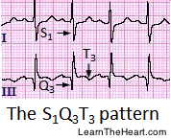
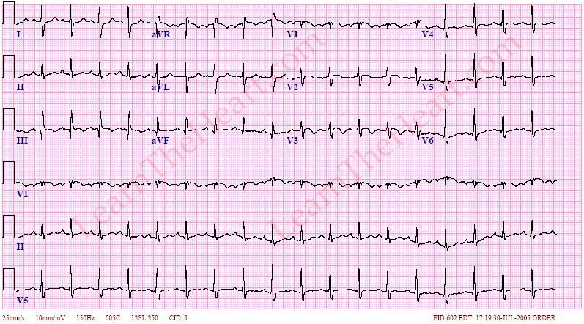
https://www.healio.com/cardiology/learn-the-heart/ecg-review/ecg-archive/pulmonary-embolism-ecg-example-1

Slide 10
Dif.dg. bolestí na hrudi
Akutní infarkt myokardu – STEMI, NSTEMI
Angina pectoris – stabilní, nestabilní
Arytmie
Chlopenní vady – Ao stenoza
Perikarditida
Disekce aorty – náhlá, krutá bolest
RF: art. hypertenze, Marfanův syndrom, traumatická disekce, těhotenství
Kardiomyopatie

Slide 11
Plicní embolie – znehybnění (operace..), hyperkoagulační stav (malignity, kouření, HAK)
Pneumothorax –CHOPN, emfyzém, zdraví mladí muži , typický fyzik. nález
Pleuritida – bolest závislá na dýchání
Muskuloskeletální – 10-15 %
jícnové spasmy (vazba na jídlo), GE reflux
anémie
psychogenní

Slide 12
Děkuji za pozornost.

